Slide 1

Het IBM in leerjaar 3
Leren en ontwikkelen
Leerjaar 3 – periode 1

Slide 2

Wat is het IBM ook alweer?
Integraal beoordelingsmoment
Persoonlijke ontwikkeling
Opbouwen portfolio
Gesprek over gemaakte portfolio en persoonlijke ontwikkeling
Gesprek vindt plaats in periode 3
Resultaat is voldoende of onvoldoende

Slide 3
Opzet van het IBM
Werkprocessen
Werk per werkproces een voorbeeld uit
Plaats een bewijsstuk bij elk voorbeeld in je portfolio
TOP-stukken
Beschrijf hoe je je persoonlijk ontwikkeld hebt in leerjaar 3
Onderbouw dit met 3 TOP-stukken
Ontwikkeldoelen
Stel ontwikkeldoelen op het gebied van houding, kennis en vaardigheden voor de examenstage.
Beschrijf hoe je jouw unieke talenten gaat inzetten als Adviseur duurzame leefomgeving

Slide 4
IBM en L&O lessen
Alle werkprocessen komen aan bod tijdens de lessen L&O
Opdrachten die je krijgt bij L&O komen in je WIX portfolio
Komend schooljaar ga je o.a. 360 graden feedback ophalen
Deze onderdelen kan je gebruiken voor de onderbouwing van je ontwikkeling en/of leerdoelen.

Slide 5
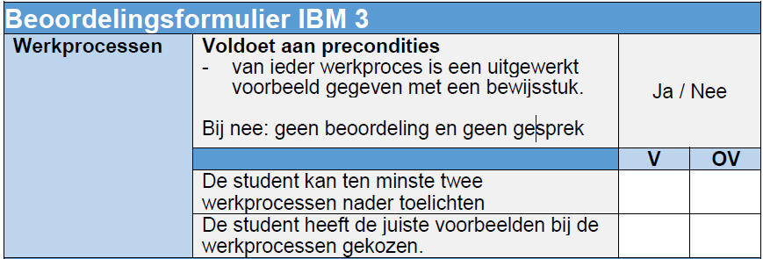
Het beoordelingsformulier 1

Slide 6
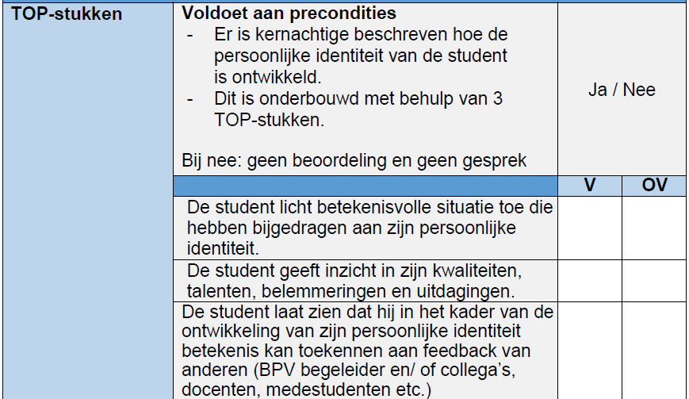
Het beoordelingsformulier 2

Slide 7
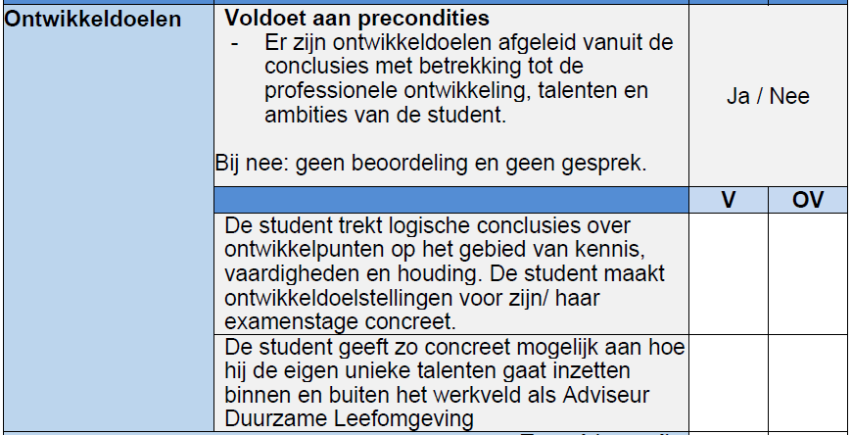
Het beoordelingsformulier 3

